Slide 1
第四章 中断

Slide 2

4.1中断基本概念
中断（Interrupt）是MCU实时地处理内部或外部事件的一种机制。当某种内部或外部事件发生时，MCU的中断系统将迫使CPU暂停正在执行的程序，转而去进行中断事件的处理，中断处理完毕后，又返回被中断的程序处，继续执行下去。

Slide 3
4.2 中断过程的示意图
主程序正在执行，当遇到中断请求（Interrupt Request）时，暂停主程序的执行转而去执行中断服务例程（Interrupt Service Routine，ISR），称为响应，中断服务例程执行完毕后返回到主程序断点处并继续执行主程序。
常见的中断源有GPIO输入、Timer溢出、UART收到字符、ADC转换完成，等等。
主程序
吃饭
响应
接听
中断服务
通
话
电话铃响
中断请求
返回
挂断

Slide 4
4.3 中断嵌套
多个中断可以相互嵌套。正在执行的较低优先级中断可以被较高优先级的中断所打断，在执行完高级中断后返回到低级中断里继续执行。
主程序
低级中断
高级中断

Slide 5
4.4 Cortex-M3的中断系统
----内核异常与NVIC
异常（Exception）
  并不是说处理器出现了什么意外错误，而是指在正常执行主程序以外的其它情况，如复位、NMI（不可屏蔽中断）、存储器管理、外设中断，等等。
NVIC（Nested Vectored Interrupt Controller）
  Cortex-M3处理器和嵌套向量中断控制器（NVIC）对所有异常按优先级进行排序并处理。

Slide 6
4.4.1 Cortex-M3的异常类型
  M3内核上的异常架构支持为数众多的系统异常和外部中断；
  其中，编号为1~15的对应系统异常，大于等于16的均为外部中断；
  大多数异常的优先级都是可配置的，只有个别的异常的优先级无法改变，如复位、NMI等；
  M3的所有中断机制都由NVIC实现，支持240个中断，11个内部异常源，加上四个未定义的异常类型，共256个异常类型。

Slide 7
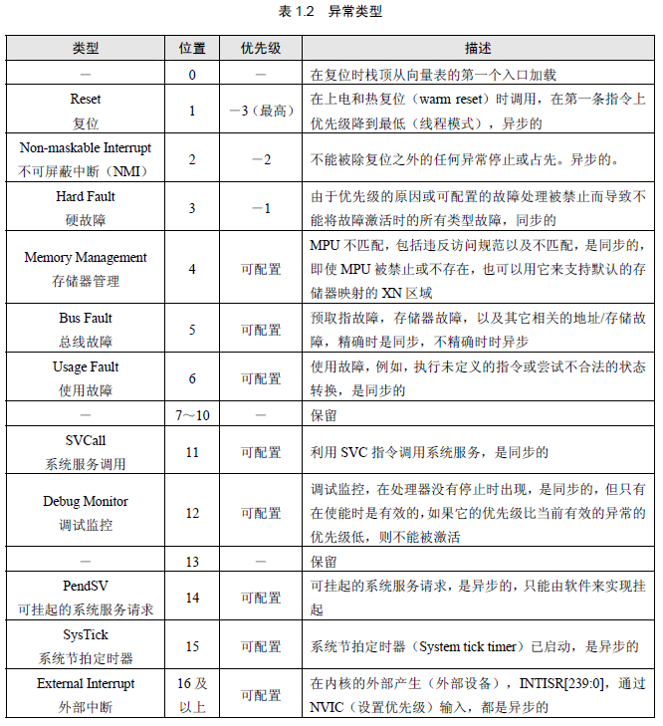

Slide 8
4.4.2 M3中的优先级定义
在M3中，优先级非常重要。它决定了一个异常是否被屏蔽，以及在未被屏蔽的情况下何时响应该异常。
优先级的数值越小，优先级越高。
M3支持中断嵌套，高优先级的中断可以打断低优先级的中断。
原则上，M3支持3个固定的优先级和多达256个可编程的优先级。并且支持128级抢占。但是，绝大多数的M3芯片都会精简设计，以致实际上支持的优先级数更少，如8级、16级、32级等。它们在设计时会裁掉表达优先级的几个低端有效位，以减少优先级的级数。

Slide 9
4.4.3 M3中的中断向量表
异常发生后，对应的异常处理程序（exception handler）就会执行。但是，如何找到异常处理程序的入口地址呢？
CM3使用了“向量表查表机制”。向量表其实是一个WORD型（32 位整数）数组，存放着一个个异常的入口地址，每个下标对应一种异常。向量表的存储位置是可以设置的，通过NVIC中的一个重定位寄存器来指出向量表的地址。在复位后，该寄存器的值为0。因此，在地址0处必须包含一张向量表，用于初始时的异常分配。

Slide 10
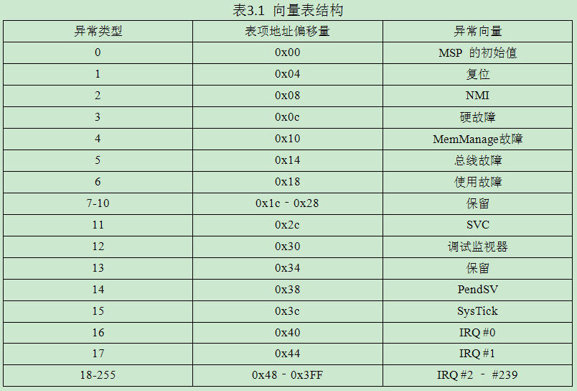
比如说，发生了异常16（IRQ #0），那么，NVIC就会计算出偏移移量：16x4=0x40，然后从0x41处取出异常处理程序的入口地址并转移到该地址。

Slide 11
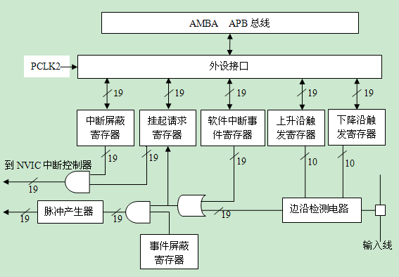
4.4.4 M3中的外部中断/事件控制器
外部中断/事件控制器由19个产生事件/中断请求的边沿检测器组成。
每根输入线可以独立地配置以选择类型（脉冲或挂起）和对应的触
发事件（上升沿或
下降沿或者双边沿
都可触发）。
每根输入线都可以
被独立地屏蔽。
挂起寄存器保持着
中断请求线的状态。

Slide 12
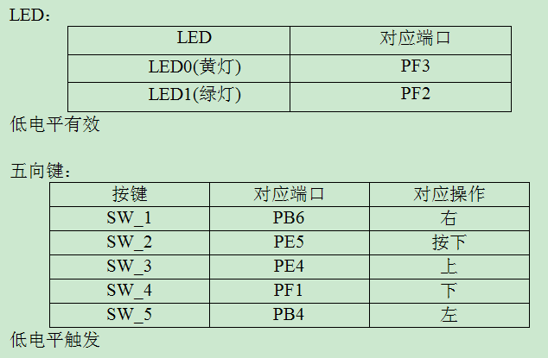
4.5 本实验使用的资源说明

